Slide 1
L’Afrique

Slide 2
Quand voit-on l’Afrique?

Slide 3
Qu’est-ce que l’Afrique ?
Une grande étendue de terre, entourée par des mers et des océans : c’est un continent.

Slide 4
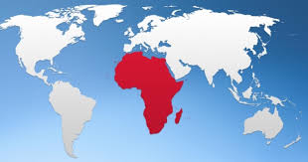
Où placer l’Afrique sur un planisphère ?

Slide 5
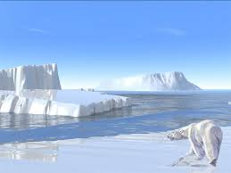
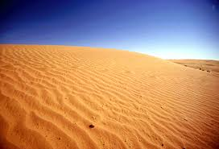
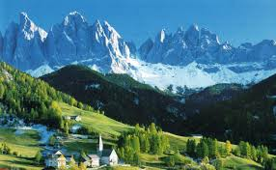
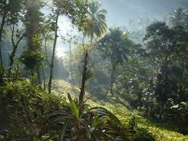
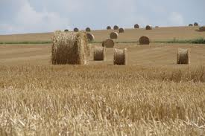
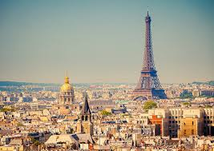
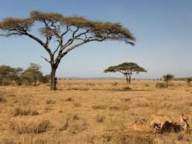
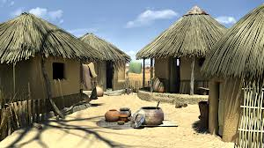
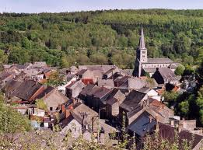
Quels paysages ?

Slide 6
Le désert : climat sec

Slide 7
La forêt : climat humide

Slide 8
La savane : climat tropical

Slide 9
Le baobab

Slide 10
Une case

